Slide 2
Tittel på prosjekt
Klyngers suksesshistorier
Prosjekteier: Klyngens rolle:
Samfunnsutfordring
Forretningsmulighet
Notes:
Håndtering av slam koster bransjen ca. 200. millioner kroner hvert år i kjøring og deponikostnader.
Slamhaugene vokser og antall godkjente deponi blir det færre av. Det er derfor behov for å utvikle gode løsninger for håndtering av slam, enten tilbake i betong, tilbake i sement, gjenbruk eller inn i nye produkter som f.eks jordforbedring. Slam inneholder kalkstein og noen tungmetaller med gitte grenseverdier for bruk.

Slide 3
Tittel på prosjekt
Klyngers suksesshistorier
Gjennomført aktivitet
Resultat / Neste steg
Samarbeidsaktører i prosjektet

Slide 4
EKSEMPEL fra Betongklyngen

Slide 5



Slide 6
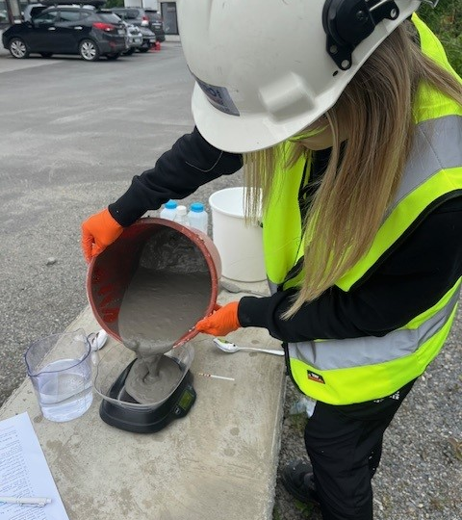


Bruk av betongslam som jordforbedringsmiddel
Klyngers suksesshistorier
Prosjekteier: JARO v/ Elin Opgård Johansen Prosjektledelse og resultatformidling: Betongklyngen
Samfunnsutfordring
Miljødirektoratet stiller strengere krav til håndtering og å finne løsninger for betongslam.
Forretningsmulighet
Slam inneholder kalkstein og tungmetaller som det kan være behov for i andre bransjer.
Et eksempel på forretningsmulighet er bruk av slam til jordforbedring.
Notes:
Håndtering av slam koster bransjen ca. 200. millioner kroner hvert år i kjøring og deponikostnader.
Slamhaugene vokser og antall godkjente deponi blir det færre av. Det er derfor behov for å utvikle gode løsninger for håndtering av slam, enten tilbake i betong, tilbake i sement, gjenbruk eller inn i nye produkter som f.eks jordforbedring. Slam inneholder kalkstein og noen tungmetaller med gitte grenseverdier for bruk.

Slide 7
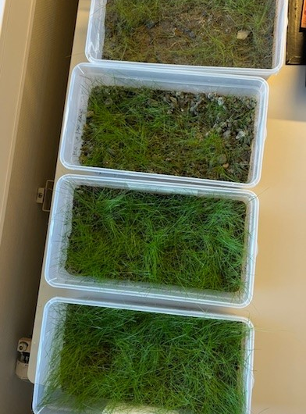
Bruk av betongslam som jordforbedringsmiddel
Klyngers suksesshistorier
Gjennomført aktivitet
Forprosjekt med innsamling av data, kjemisk analyse, innsamling av erfaringer fra lignende prosjekter i Norge. Avklart myndighetskrav og utarbeidet plan for hovedprosjekt.
Neste steg
Hovedprosjekt: uttesting av materialet på dyrket mark i Alta.
Samarbeidsaktører i prosjektet
JARO, SINTEF, KUPA, CIC, Betong Øst, Ølen, Mattilsynet, Norsk Landbruksrådgivning med flere.

